Slide 1
تحليلٌ وحلُ أسئلة الفصل (3)
رواية الأمير الصغير
الصف التاسع
اللغة العربية
إعداد : أ. فارس جاد

Slide 2

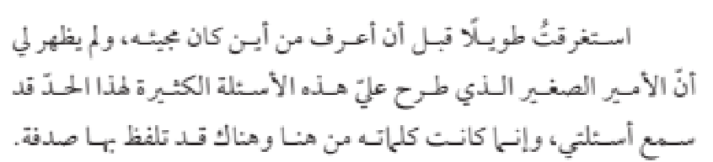
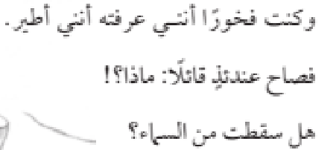
الطيار و الأمير الصغيرُ , الخروف: يرمز إلى التّربية الصّالحة والتّهذيب.
الثالث
وقت لقائه وجلوسه مع الأمير الصغير
استغراق الطيار طويلا قبل أن يعرف من أين جاء الأمير الصغير
الصحراء الأفريقية

Slide 3

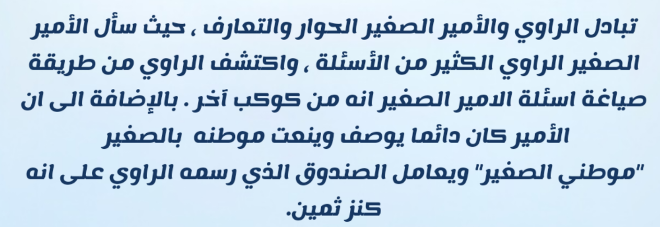

Slide 4

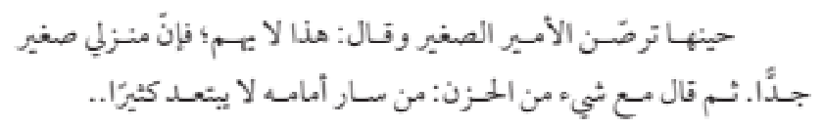
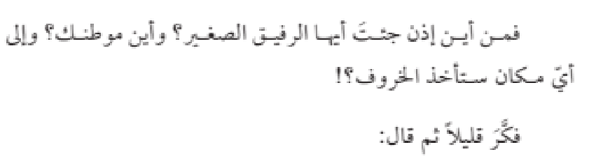
انتهى بإحساس الأمير الصغير بشيء من الحزن :
تفكيرالأمير الصغير قبل الرد عن سؤال الطيار له : من أين جئت ؟ وما هو موطنك ؟.........

Slide 5




Slide 6


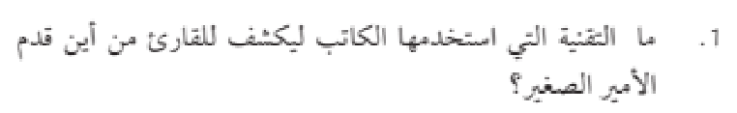

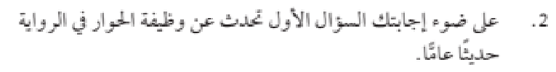
29

Slide 7
